Slide 1
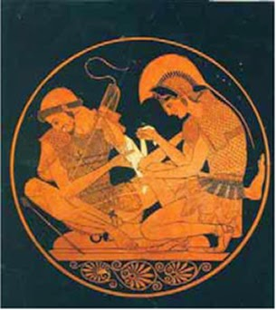
Η φιλία στην αρχαιότητα.

Slide 2
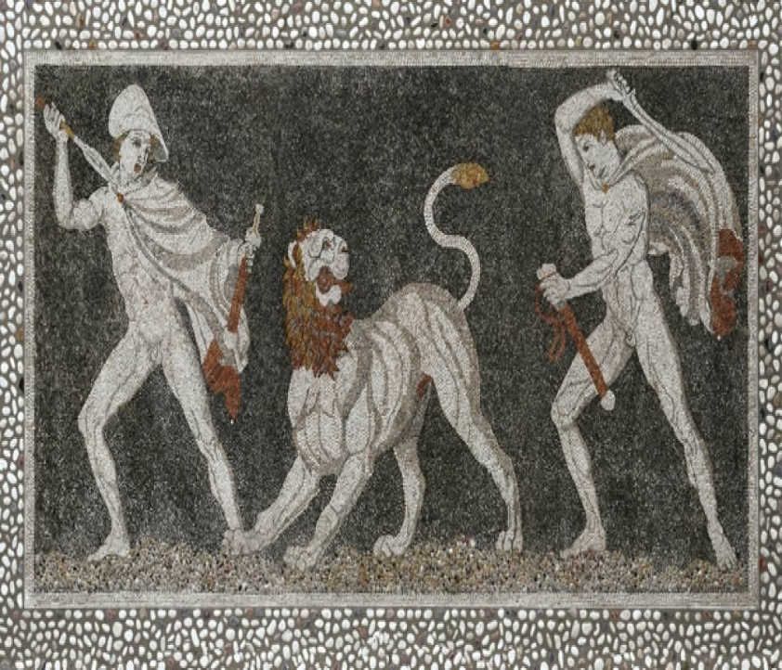
Μέγας Αλέξανδρος και Ηφαιστίωνας
Η φιλία του Μέγα Αλέξανδρου και του Ηφαιστίωνα ξεκίνησε από τα παιδικά τους χρόνια, όταν σπούδαζαν μαζί κοντά στον Αριστοτέλη. Ήταν αχώριστοι και ο Ηφαιστίωνας στάθηκε για πάντα ο πιο πιστός φίλος και συνεργάτης του Αλέξαν-δρου στις εκστρατείες του. Όταν πέθανε ο Ηφαιστίωνας πέθανε ο Αλέξανδρος θρήνησε βαθιά.
Η φιλία τους συμβολίζει πίστη, αφοσίωση και συντροφικότητα.

Slide 3
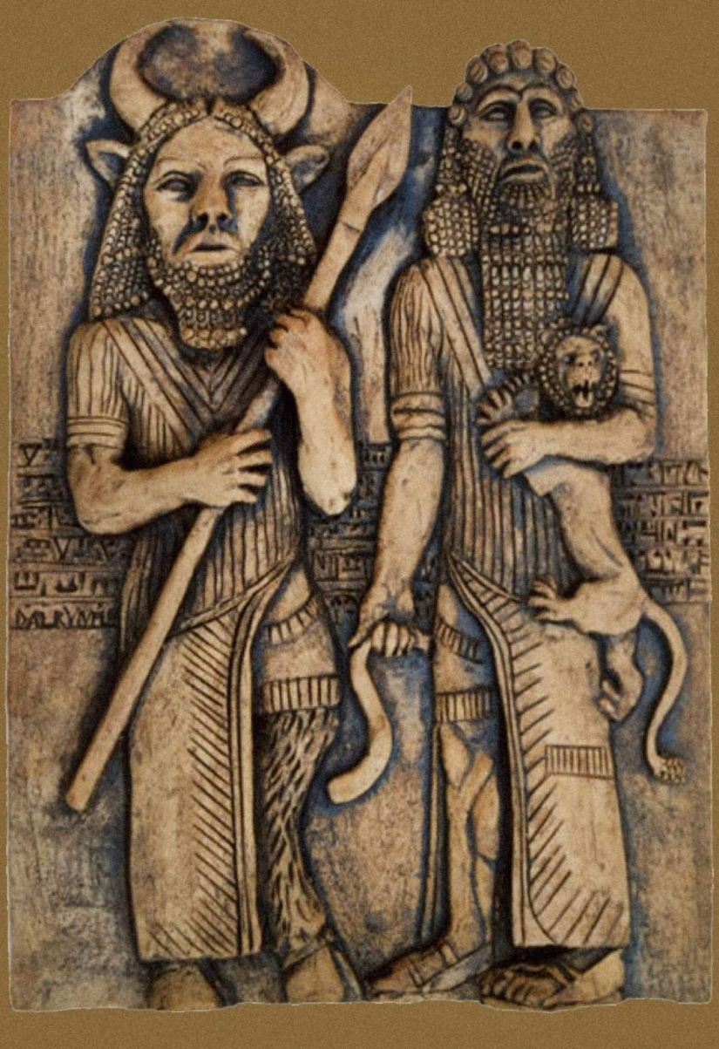
Γκιλγκαμές και Ενκίντου
Ο Γκιλκαμές και ο Ενκίντου είναι οι ήρωες ενός από τα αρχαιότερα έπη του κόσμου.
Στην αρχή ήταν αντίπαλοι, αλλά μετά την μονομαχία τους έγιναν στενοί φίλοι.
Μαζί έζησαν πολλές περιπέτειες και αντιμετώπισαν μεγάλους κινδύνους. Όταν πέθανε ο Ενκίντου ο Γκιλγκαμές θλίφτηκε βαθιά και άρχισε να αναζητά το νόημα της ζωής.
Η σχέση τους αποτελεί έναν από τους πρώτους και πιο συγκινητικούς ύμνους στη φιλία στην παγκόσμια λογοτεχνία.

Slide 4
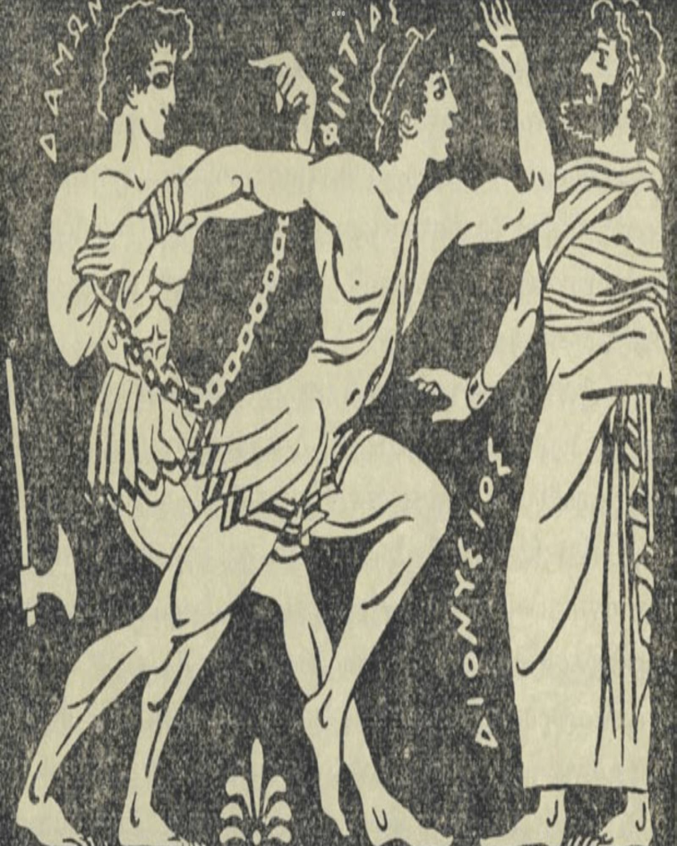
Δάμων και Φιντίας
Η φιλία του Δάμωνα και του Φιντία αποτελεί ένα από τα πιο συγκινητικά παραδείγματα φιλίας στην αρχαιό-τητα.
Οι δύο φίλοι πίστευαν ο ένας στον άλλον απόλυτα. Όταν ο Φιντίας καταδικάστηκε σε θάνατο, ο Δάμων προσφέρθηκε να θυσιαστεί στην θέση του. Ο Φιντίας επέστρεψε εγκαίρως, αποδεικνύοντας ότι η αληθινή φιλία βασίζεται στην εμπιστοσύνη, στην πίστη και την αυτοθυσία.

Slide 5
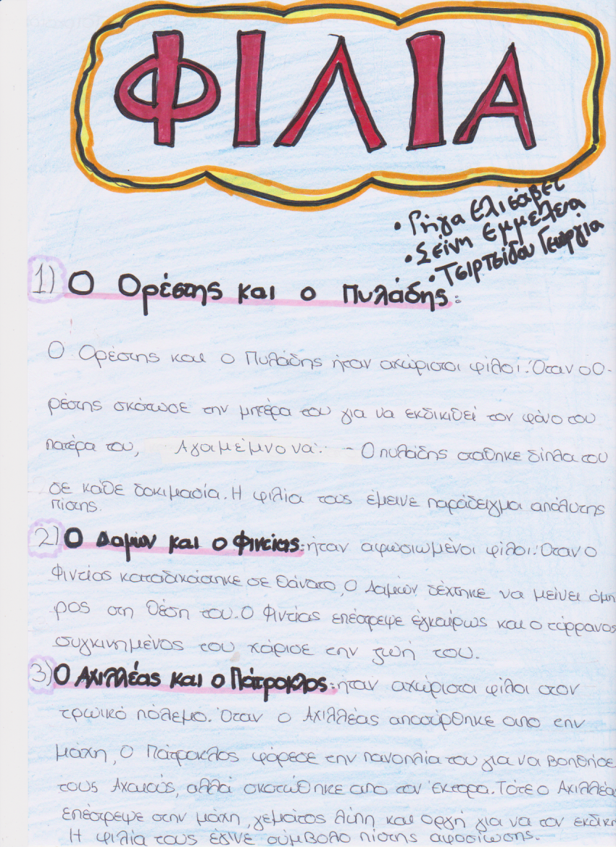
Σας ευχαριστούμε για την προσοχή σας.
0ι μαθητές του τμήματος Α3.

